Slide 2
আজকের পাঠে সবাইকে স্বাগতম

Slide 3
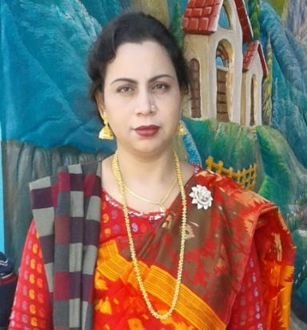
মোছাঃ নাইচ আক্‌তার
সহকারী শিক্ষক
খড়িখালী সরকারী প্রাথমিক বিদ্যালয়
ঝিনাইদহ সদর, ঝিনাইদহ।
মোবাইল- ০১৭২৪২৬৭১৬৭, Gmail- mstniceaktermubin@gmail.com

Slide 4
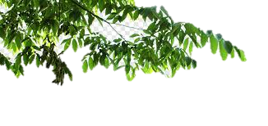
প্রাথমিক বিজ্ঞান
চতুর্থ শ্রেণি
অধ্যায়-নবম
পাঠ-দুই

Slide 5
পাঠ শিরোনাম: দৈনন্দিন জীবনে প্রযুক্তি।
পাঠ্যাংশ: আমরা দৈনন্দিন জীবনে বিনোদন …….
সুরক্ষায় গুরুত্বপূর্ণ ভূমিকা পালন করছে।
উপকরণ: পাঠসংশ্লিষ্ট বিভিন্ন চিত্র/ছবি।

Slide 6
শিখনফল:
১০.১.২ চিকিৎসা ক্ষেত্রে প্রযুক্তির ব্যাখ্যা করতে পারবে।
১০.১.৩ বিনোদনে প্রযুক্তির চিহ্নিত করতে পারবে।
১০.১.৪ চিকিৎসা ও বিনোদন প্রযুক্তির তালিকা করতে পারবে।

Slide 7
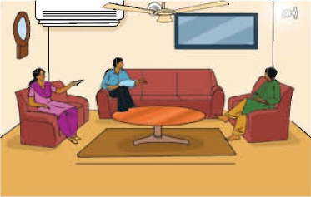
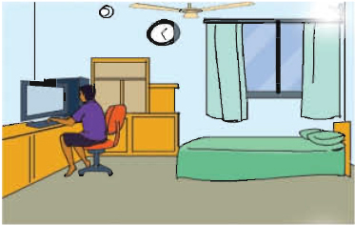
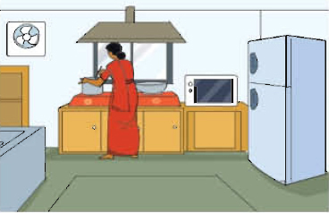
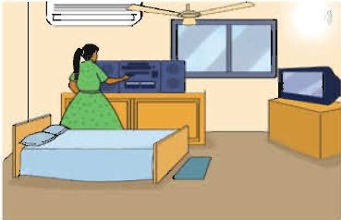
আমরা নিচের ছবি গুলো লক্ষ্য করি:
আমাদের জীবনে প্রযুক্তি

Slide 8
পূর্বজ্ঞান:
বাসস্থানে আমরা কী কী প্রযুক্তি ব্যবহার করি?
‍‍‌‌‍‍আজ আমরা বিভিন্ন বিনোদন ও চিকিৎসা ক্ষেত্রে ব্যবহৃত প্রযুক্তি নিয়ে আলোচনা করব। বিনোদন ও চিকিৎসা ক্ষেত্রে আমরা কী কী ধরনের প্রযুক্তি ব্যবহার করি? এটিই আমাদের আজকের প্রশ্ন। আজকের পাঠের মাধ্যমে আমরা নিচের প্রশ্নের উত্তর খুজব।
বিনোদন এবং চিকিৎসা ক্ষেত্রে আমরা কী ধরনের প্রযুক্তি ব্যবহার করি?

Slide 9
তোমরা কী দেখতে পাচ্ছো?
তোমরা কী দেখতে পাচ্ছো?

Slide 10
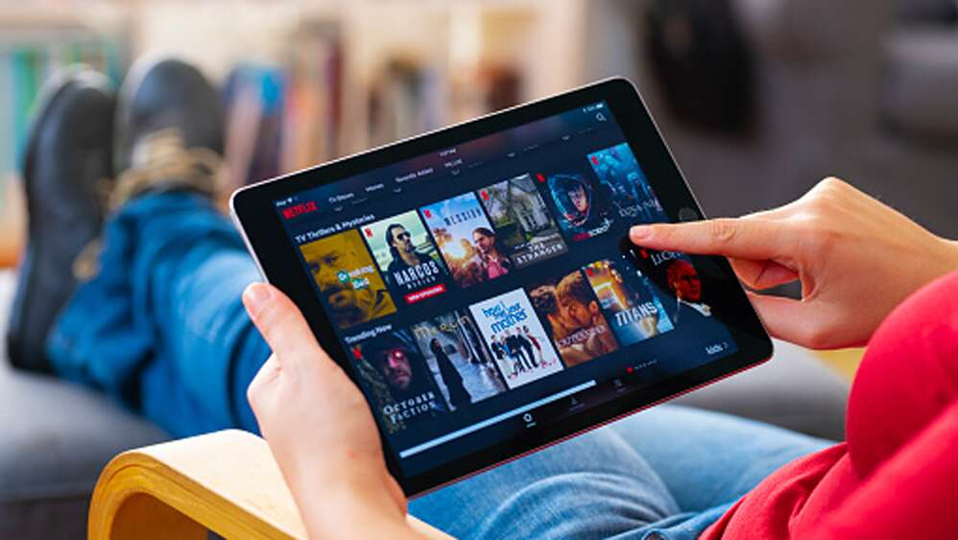
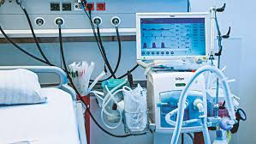
বিনোদনে প্রযুক্তি ও চিকিৎসায় প্রযুক্তি

Slide 11
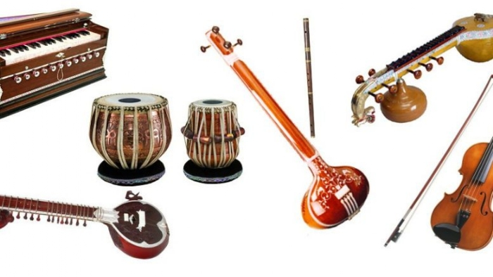
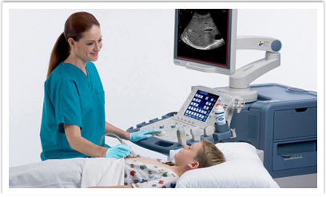
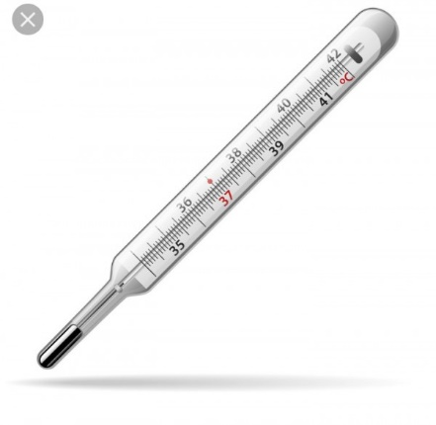
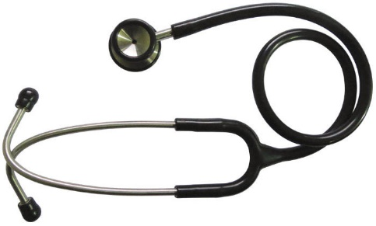
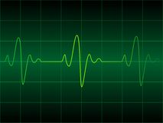
ছবিগুলো লক্ষ্য কর
এগুলো আমরা বিনোদনে ব্যবহার করি ।
এগুলো আমরা চিকিৎসায় ব্যবহার করি ।

Slide 12
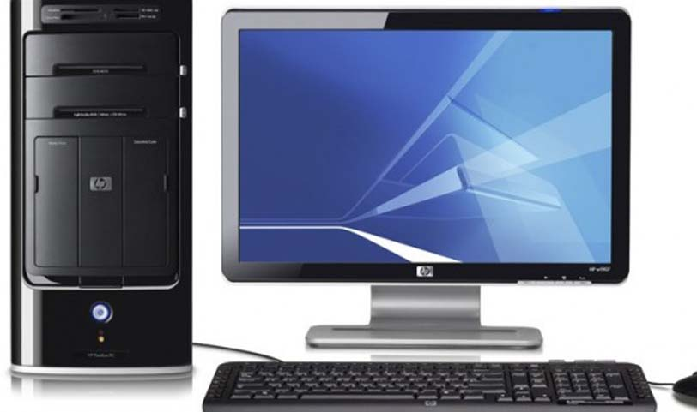
লক্ষ্য কর
কম্পিউটারের সাহায্যে বিভিন্ন ধরনের খেলা,সিনেমা বা নাটক দেখা এবং গান শোনা যায়।
বিনোদন প্রযুক্তির মধ্যে কম্পিউটার অন্যতম ।

Slide 13
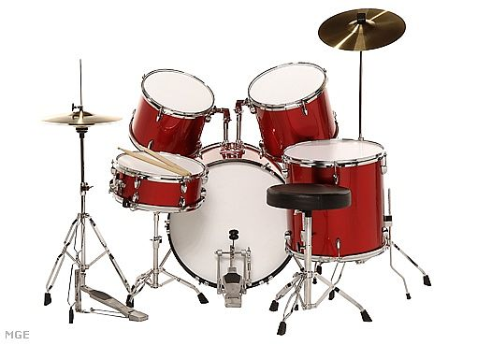
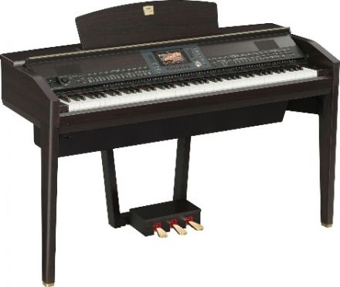
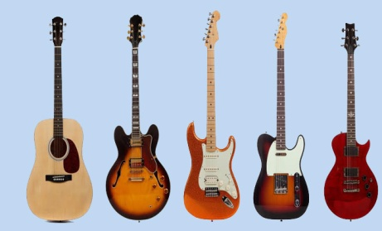
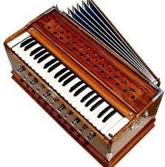
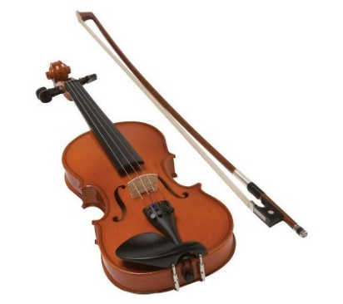
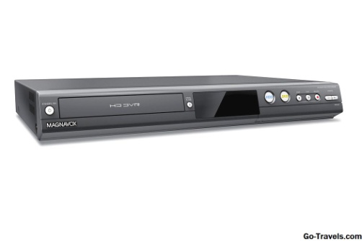
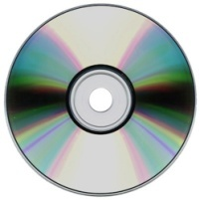
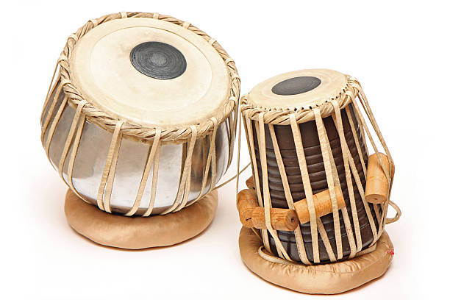
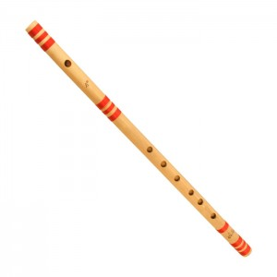
নিচের ছবিগুলো লক্ষ্য কর
ড্রামস
হারমোনিয়াম
পিয়ানো
গিটার
তবলা
বেহালা
বাঁশি
সিডি ও ডিভিডি প্লেয়ার
এগুলো বিনোদনে ব্যবহৃত বিভিন্ন প্রযুক্তি।

Slide 14
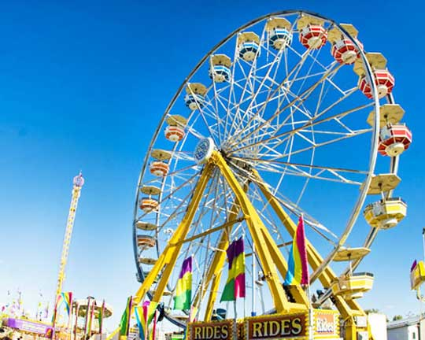
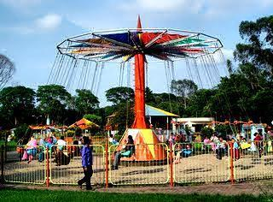
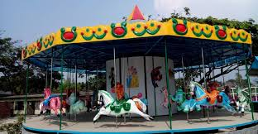
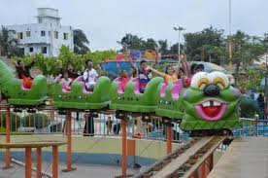
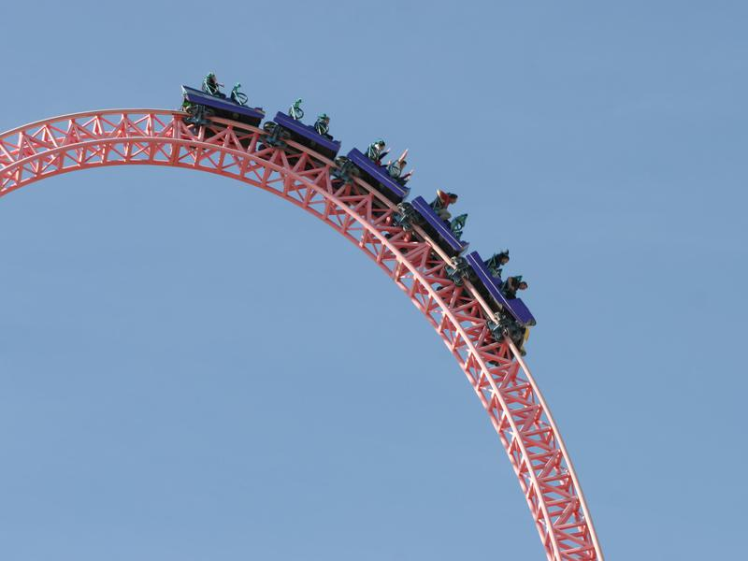
নিচের ছবিগুলো লক্ষ্য কর
নাগরদোলা
রোলার কোস্টার
এসব রাইড আমরা বিভিন্ন বিনোদন কেন্দ্রে বা শিশুপার্কে ব্যবহার করি।

Slide 15
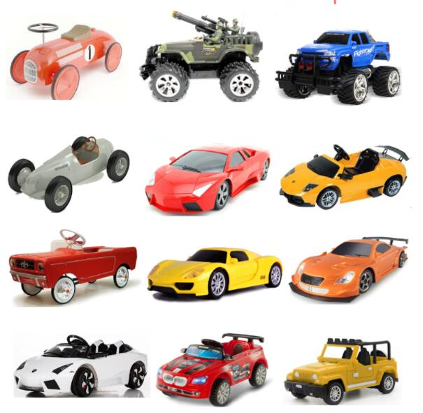
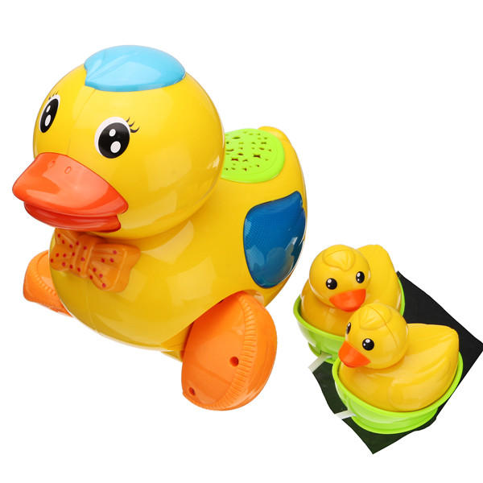
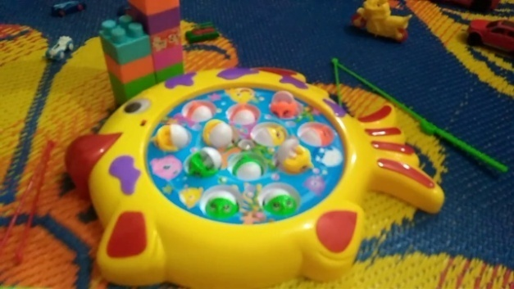
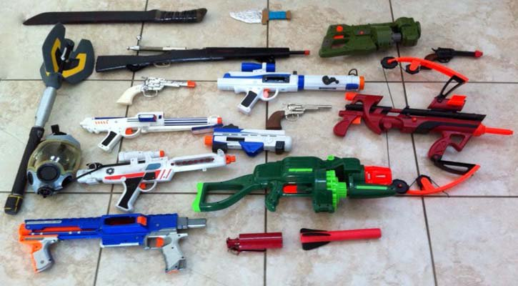
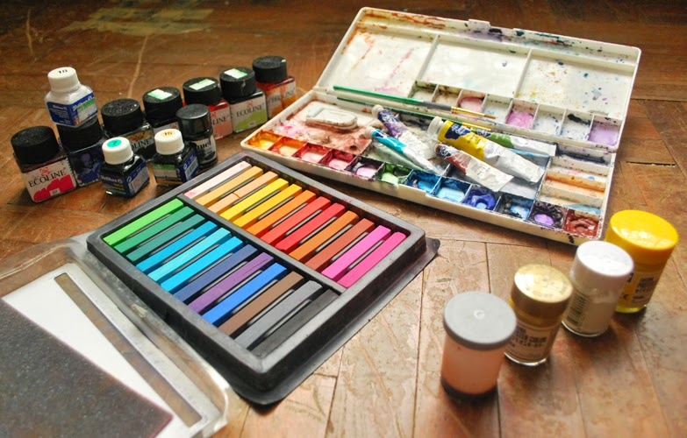
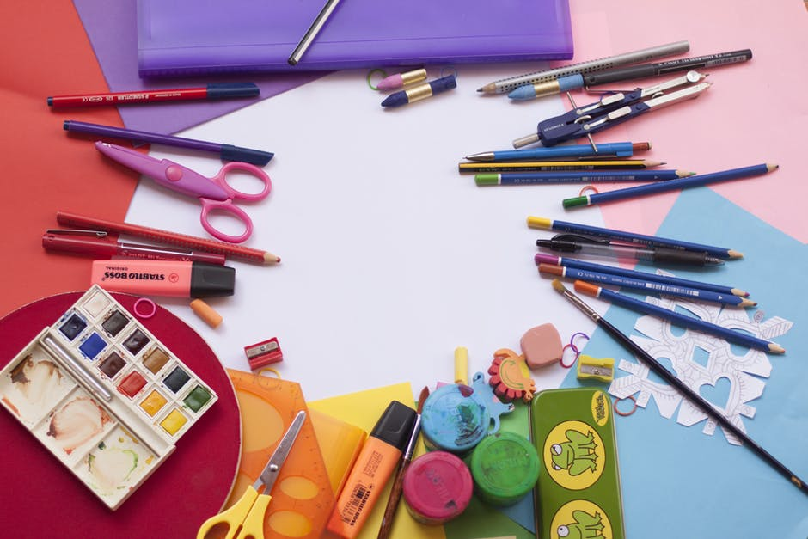
নিচের ছবিগুলো লক্ষ কর
শিশুদের খেলনা
ছবি আঁকার উপকরণ
শিশুদের খেলনা ও ছবি আঁকার উপকরণ বিনোদন প্রযুক্তি হিসেবে ব্যবহৃত হয়।

Slide 16
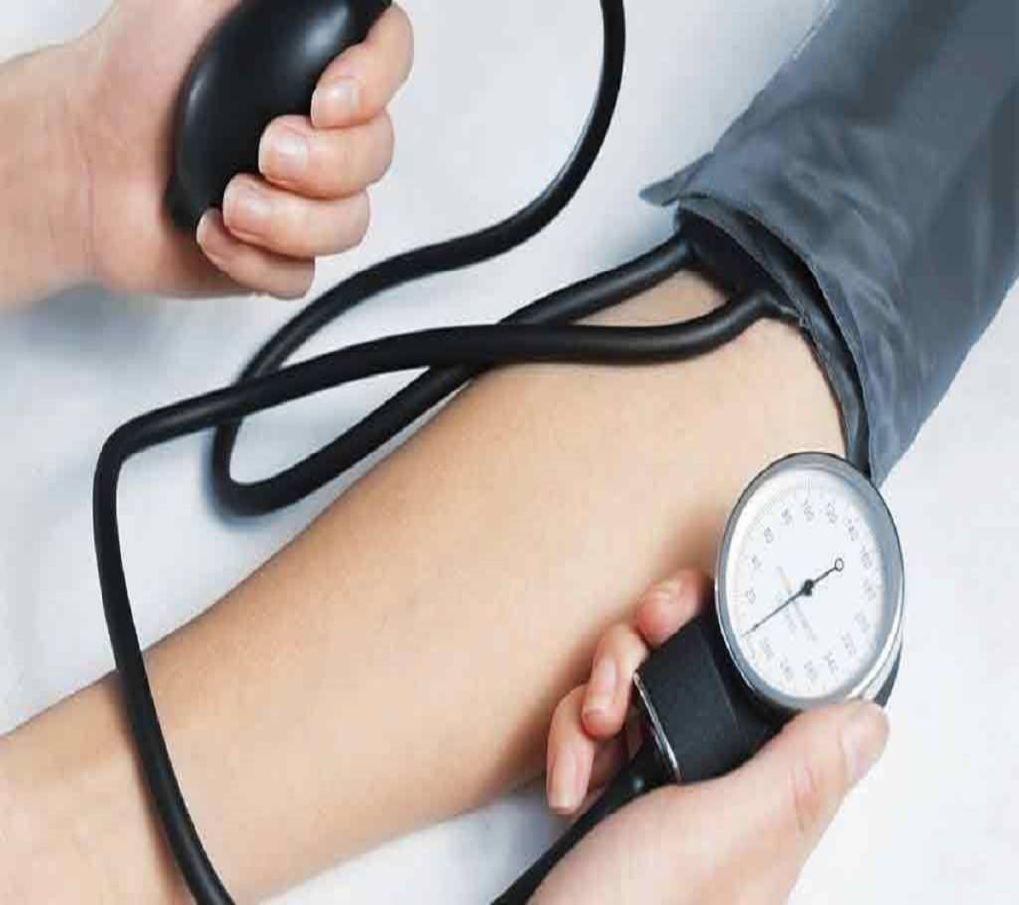
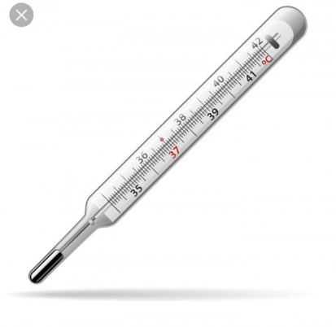
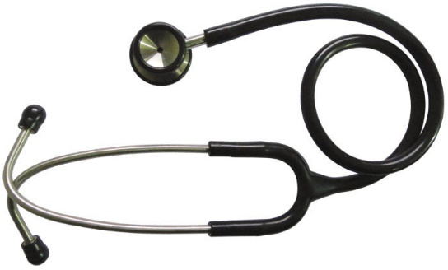
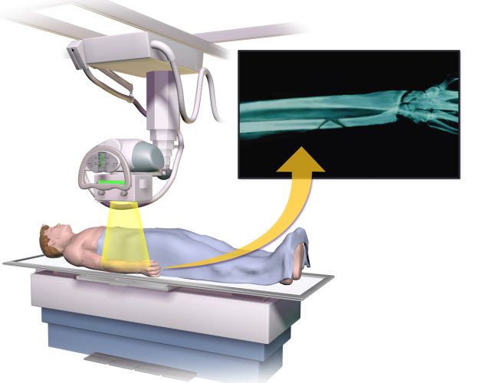
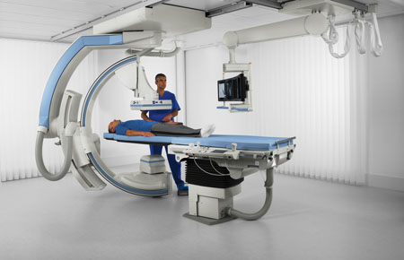
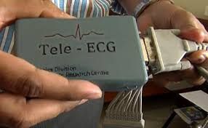
নিচের ছবিগুলো লক্ষ্য কর
রক্তচাপ মাপার যন্ত্র
থার্মোমিটার
স্টেথোস্কোপ
এক্স-রে মেশিন
কম্পিউটার টমোগ্রাফি
আল্ট্রাসনোগ্রাফি
ইলেকট্রো-কার্ডিওগ্রাম
এসব প্রযুক্তি আমরা চিকিৎসা ক্ষেত্রে ব্যবহার করি।

Slide 17
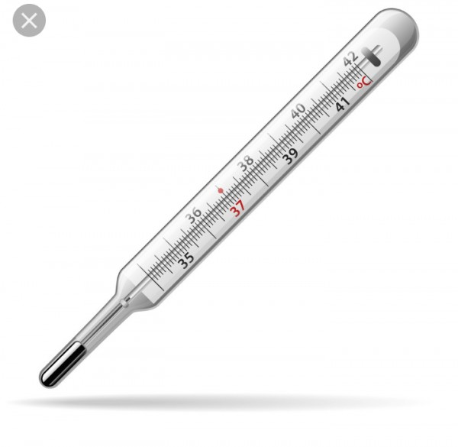
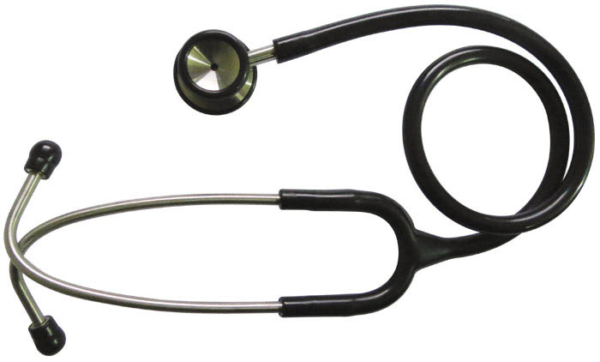
চিকিৎসা প্রযুক্তির কিছু ব্যবহার
থার্মোমিটার
স্টেথোস্কোপ
রক্তচাপ মাপার যন্ত্র
এক্স-রে মেশিন
কম্পিউটার টমোগ্রাফি
আল্ট্রাসনোগ্রাফি
চিকিৎসা প্রযুক্তির অগ্রগতি সারাবিশ্বে মানুষের স্বাস্থ্য সুরক্ষায় গুরুত্বপূর্ণ ভূমিকা পালন করছে।
এগুলো সাধারণ চিকিৎসা যন্ত্রপাতি
শরীরের ভিতরের অঙ্গসমূহ পরীক্ষা করতে প্রযুক্তিগুলো ব্যবহার করা হয়।

Slide 18
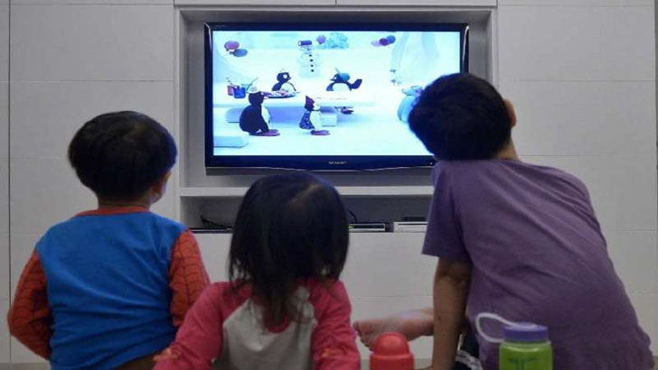
একক কাজ
বিনোদন প্রযুক্তির যেকোন ২ টির নাম লেখ।

Slide 19
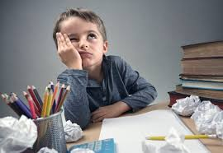
নিচের ছকটি তোমাদের খাতায় তৈরি কর: (একক কাজ)
দৈনন্দিন জীবনে প্রযুক্তি ব্যবহার
ব্যবহারের ক্ষেত্র | ব্যবহৃত প্রযুক্তি
বিনোদন
চিকিৎসা
কম্পিউটার হারমোনিয়াম, গিটার, ডিভিডি প্লেয়ার ইত্যাদি।
থার্মোমিটার, স্টেথোস্কোপ ও রক্তচাপ মাপার যন্ত্র।
ছকে বিনোদন ও চিকিৎসা ক্ষেত্রে ব্যবহৃত প্রযুক্তিসমূহের একটি তালিকা তৈরি কর।

Slide 20
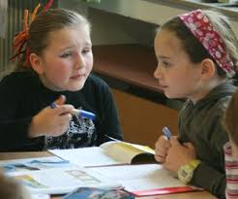
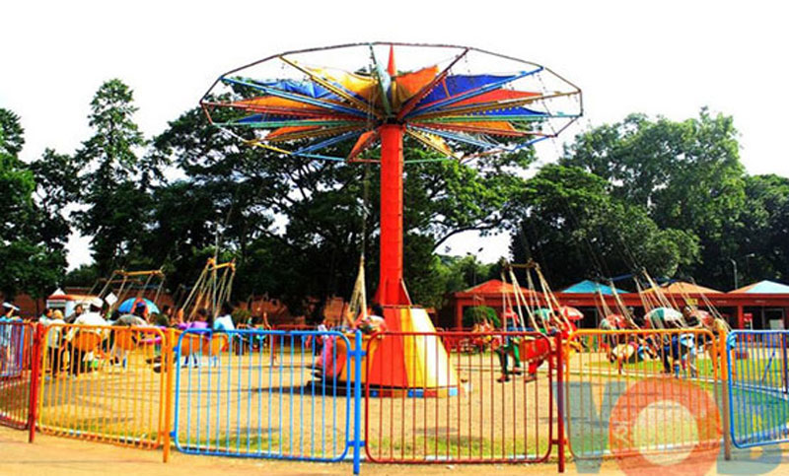
জোড়ায় কাজ
বিনোদন প্রযুক্তির যেকোন ১ টির ব্যবহার লেখ।

Slide 21
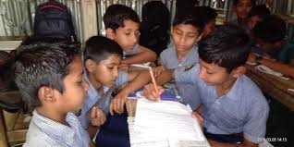
দলীয় কাজ
নিচের ছক অনুযায়ী প্রযুক্তির তালিকা তৈরি কর ।
ক-দল
খ-দল
ব্যবহারের ক্ষেত্র | ব্যবহৃত প্রযুক্তি
বিনোদন
চিকিৎসা

Slide 22
সঠিক উত্তরগুলো মিলিয়ে দেখি:
দৈনন্দিন জীবনে প্রযুক্তি ব্যবহার
ব্যবহারের ক্ষেত্র | ব্যবহৃত প্রযুক্তি
বিনোদন
চিকিৎসা
কম্পিউটার হারমোনিয়াম, গিটার, ডিভিডি প্লেয়ার ইত্যাদি।
থার্মোমিটার, স্টেথোস্কোপ ও রক্তচাপ মাপার যন্ত্র।
ছকে বিনোদন ও চিকিৎসা ক্ষেত্রে ব্যবহৃত প্রযুক্তিসমূহের তালিকাটি পুরণ করি।

Slide 23
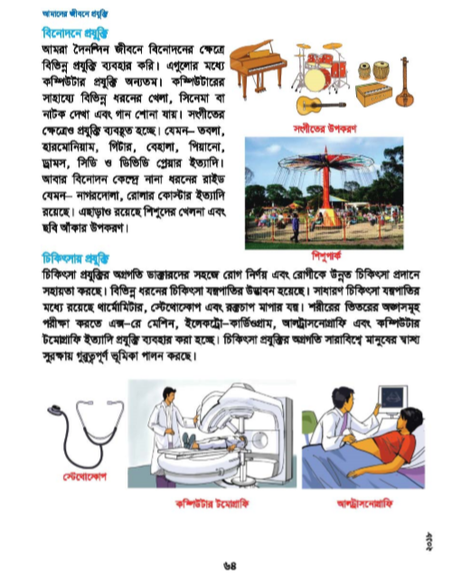
পাঠ্যপুস্তকের ৬৪নং পৃষ্ঠার বিনোদন
ও চিকিৎসায় ব্যবহৃত প্রযুক্তির ছবি
পর্যবেক্ষণ করি এবং আজকের পাঠ
সারসংক্ষেপ পড়ি।

Slide 24
মূল্যায়ন
১। বিনোদন প্রযুক্তির মধ্যে অন্যতম কোনটি?
২। ২ টি বিনোদন প্রযুক্তির নাম বল।
৩। ২ টি চিকিৎসা প্রযুক্তির নাম বল ।

Slide 25
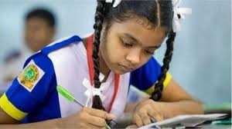
মূল্যায়ন
শূন্যস্থান পূরণ কর-
কম্পিউটার
১। বিনোদন প্রযুক্তির মধ্যে অন্যতম -------------।
বিনোদন
২। পিয়ানো একটি ------------- প্রযুক্তি ।
চিকিৎসা
৩। --------- প্রযুক্তির উন্নয়নের ফলে ডাক্তার সহজে রোগ নির্ণয় করতে পারছেন।
চিকিৎসা
৪। আল্ট্রাসনোগ্রাফি ব্যবহার করা হয় ------------ক্ষেত্রে।

Slide 26
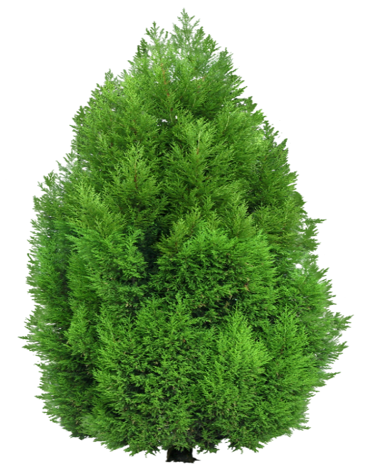
বাড়ির কাজ
বিনোদনে ব্যবহৃত প্রযুক্তি সম্পর্কে ৫ টি বাক্য লিখে আনবে।

Slide 27
আজকের মত সবাইকে ধন্যবাদ

